Slide 1

千锋HTML5
HTML5+CSS3

Slide 2
canvas的基础知识
Canvas是什么？
  canvas是html5新增的一个标签，它的主要作用是画矢量图，这个 HTML 元素是为了客户端矢量图形而设计的。它自己没有行为，但却把一个绘图 API 展现给客户端 JavaScript 以使脚本能够把想绘制的东西都绘制到一块画布上
Canvas能做什么？
  canvas能做动画，但不是为动画而生，能做游戏，能做特别炫的效果，主要是为画图而生；

Slide 3
canvas
getContext()对象
方法
属性
路径、矩形、文本
颜色、样式和阴影
像素操作、图像绘制
线条样式/文本
颜色、转换
像素操作/合成
其他

Slide 4
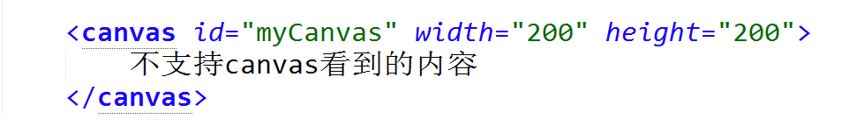
标签：
绘制环境 (必须取的canvas元素及绘图上下文)：
    getContext("2d"):目前只支持2D场景

Slide 5
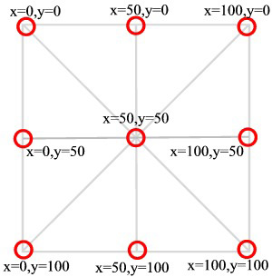
Canvas的坐标
假设canvas画布的大小为宽100像素*高100像素

Slide 6
canvas绘制绘制方块
  rect(x,y,w,h)
    但它并不会真正将矩形画出，只能调用stroke() 或 fill()后才会真正作用于画布。
  fillRect(L,T,W,H)默认颜色都是黑色
  strokeRect(L,T,W,H)带边框的方块
    默认为1px宽度（？？）
canvas设置绘图
  fillStyle：填充颜色（绘制canvas是有顺序的）；
  strokeStyle：边框颜色；
  lineWidth：线宽度，是一个数值；
填充与绘制路径
  stroke() ：绘制已定义好的路径
  fill() ：填充已定义好的路径

Slide 7
绘制路径
  beginPath() ：开始一个路径
  moveTo(x,y)： 把路径移到画布中的指定点,不创建路径
  lineTo(x,y) ：添加一个新点、画线
  stroke() ：绘制已定义好的路径
  fillStyle：用来设置填充颜色
  strokeStyle：用来设置描边颜色
  closePath() ：关闭路径
  fill() ：填充已定义好的路径
  clearRect(x,y,width,height):删除一个画布的矩形区域

Slide 8

arc(x,y,r,sa,ea,true/false)：
  x、y：为圆心坐标（起始位置）；
  r：为半径；
  sa、ea：分别为起始弧度和结束弧度，false则顺时针画圆；
  弧度与角度的关系：弧度=角度 * Math.PI/180

Slide 9
变换
  translate(x,y)：
    偏移：从起始点为基准点，移动当前坐标
  rotate：
    旋转：参数弧度
  scale：
    缩放

Slide 10
插入图片
  等图片加载完，在执行canvas操作;
    图片预加载，在onload中调用方法
  drawImage(olmg,x,y,w,h)
    olmg:当前图片
    x,y：坐标
    w,h：宽高

Slide 11
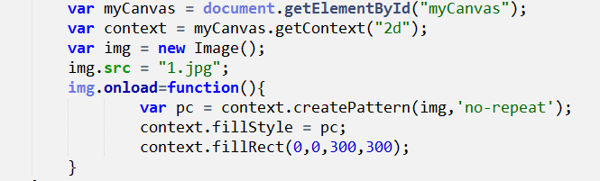
设置背景图片：
  createPattern(olmg,平铺方式)
    平铺方式：repeat、repeat-x、repeat-y、no-repeat

Slide 12
线性渐变：
  createLinearGradient(x1,y1,x2,y2);
    第一组参数：起始点坐标
    第二组参数：结束点参数
  addColorStop(位置，颜色)：添加渐变色
放射性渐变：
  createRadialGradient(x1,y1,r,x2,y2,r);
    参数：第一个圆的半径和坐标，第二个圆的半径和坐标

Slide 13
font：文字大小
  "60px 宋体"
strokeText(文字，x,y)：文字边框
fillText(文字，x,y)：文字填充

